Slide 1


Универзитет у Београду
Машински факултет
Бранко М. Милорадовић
Прилог развоју интелигентног понашања мобилног робота у дефинисаном технолошком окружењу коришћењем метода одлучивања
ДИПЛОМСКИ (М.Sc.) РАД
Београд, 2010.

Slide 2
Садржај
Увод и поставка проблема;
Модел кретања;
Планирање и проналажење оптималне путање;
Имплементација метода одлучивања, базираних на машинском учењу, у домену препознавања постојања препрека током кретања мобилног робота;

Slide 3
Садржај
Функционални захтеви и параметри пројектовања;
Дрво и матрица одлучивања;
Експериментални резултати;
Закључак;

Slide 4

Увод и поставка проблема
1.
У овом дипломском раду приказано је решење инжењерских проблема у домену пројектовања интелигентног понашања агента - мобилног робота, ради моделирања унутрашњег транспорта сировина, материјала и готових делова у производном окружењу;
Тренутно решење унутрашњег транспорта;
Унапређење тренутног решења;

Slide 5
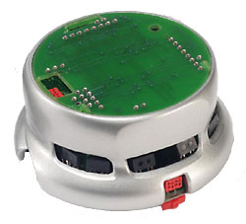
Увод и поставка проблема
1.
Развијено решење је базирано на машинском учењу, односно применом система вештачких неуронских мрежа и имплементирано на Khepera II мобилном роботу;
Khepera II мобилни робот

Slide 6

Модел кретања
2.
Модел кретања на основу пређеног пута - одометрија;
Диференцијални погон точкова;
Вектор стања система - раванско кретање;

Slide 7


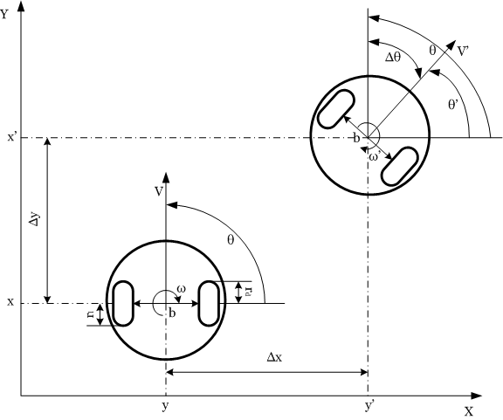


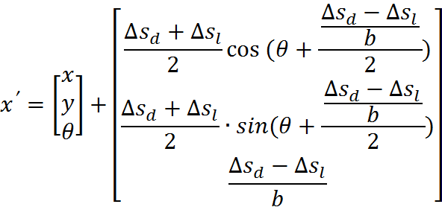
Модел кретања
2.

Slide 8
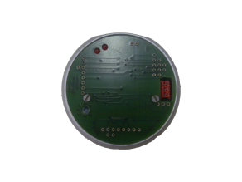
Модел кретања
2.
Грешке које се јављају у одометрији могу бити:
Системске :
Неједнаки полупречници точкова;
Неподешеност точкова;
Коначна резолуција енкодера;
Несистемске:
Прелазак преко неравног терена;
Прелазак преко неочекиваних објеката на подлози;
Клизање точкова због:
  клизаве подлоге;
  превеликог убрзања;
  брзог скретања (заношења);
  интеракције са другим објектима;

Slide 9
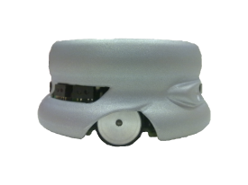
Планирање и проналажење оптималне
3.
путање
Постоје две основне парадигме за планирање путања:
Глобални приступ који генерише путању у off-line
режиму коришћењем познатих информација о средини
Захтева прецизно дефинисан модел окружења што
са собом повлачи и веће време рачунања.
Овим приступом није могуће реаговати на
непредвиђена дешавања у радном окружењу.

Slide 10
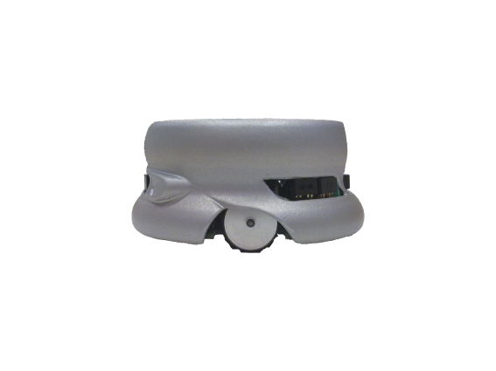
Планирање и проналажење оптималне
3.
путање
Постоје две основне парадигме за планирање путања:
Локални приступ се обавља у on-line режиму коришћењем
малог броја познатих информација о простору, али је зато
неопходно стално добијање нових података путем сензора
Могуће је реаговати на непредвиђене промене и не
захтева пуно времена за израчунавање.
На овај начин није могуће добити оптималну путању.

Slide 11
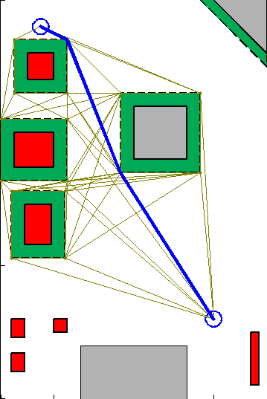
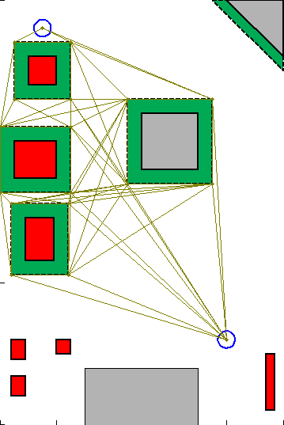
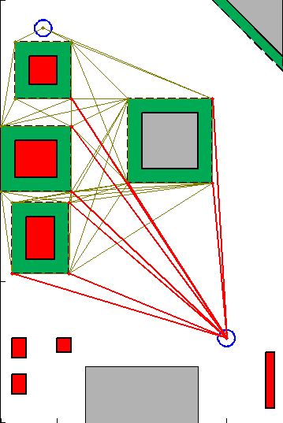
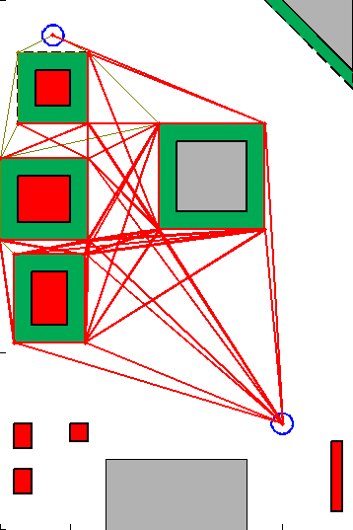
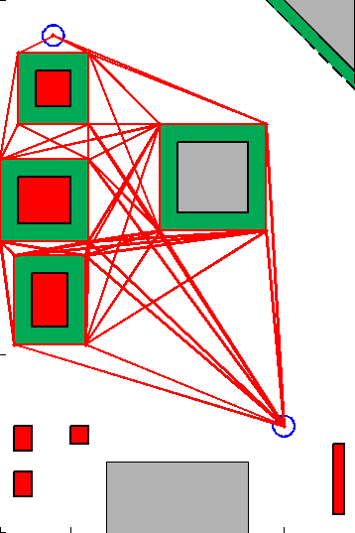
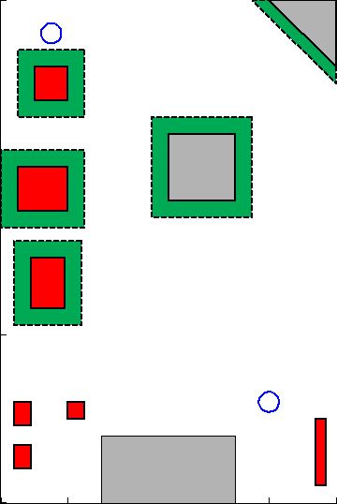
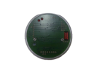
Планирање и проналажење оптималне путање
3.
Блок дијаграм планирања путање
Претраживање графа видљивости
Модел технолошког окружења
Формирање графа видљивости
Оптимална путања

Slide 12
Имплементација метода одлучивања, базираних на машинском учењу, у домену препознавања постојања препрека током кретања мобилног робота
4.
Добијање информација о објектима у окружењу – ИЦ сензори;
Примена вештачких неуронских мрежа у домену препознавања постојања препрека;
Класификација препрека;
Ток информација унутар система интелигентног мобилног робота;

Slide 13
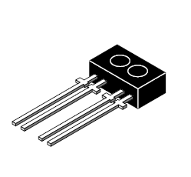
Инфрацрвени сензори
4.

Slide 14
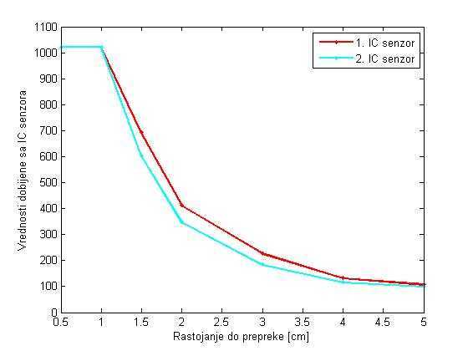
Инфрацрвени сензори
4.
Шум, ометања из околине - лоше очитане вредности;
Обезбеђивање робусности система – ВНМ;

Slide 15
Вештачке неуронске мреже
4.
Неуронска мрежа је парадигма вештачке интелигенције која се дефинише као конективни модел за резоновање заснован на аналогији са мозгом, уз наглашену когнитивну способност да учи и врши генерализацију стеченог знања.
Вештачка неуронска мрежа или конективни модел има три основне компоненте:
Неурон - процесирајући елемент, прима улазне сигнале/информације од окружења или од других неурона;
Топологија мреже - изглед мреже;
Алгоритам учења;

Slide 16
Вештачке неуронске мреже
4.
Вештачка неуронска мрежа са улазним, излазним и једним скривеним слојем. Број неурона у слојевима није ограничен, као ни број скривених слојева.
Топологија мреже
Коришћена је Backpropagation (ВР) неуронска мрежа са циљем да се проблем нелинеарног пресликавања из улазног простора у излазни простор успешно реши, при чему се остварује модификација тежинских односа и између улазног и скривеног слоја неурона.

Slide 17
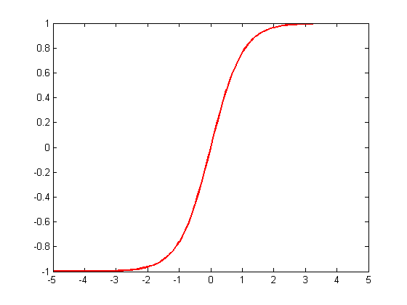
Вештачке неуронске мреже
4.
Употребљен је Левенберг – Маркеов алгоритам учења;
Сваки неурон има своју активациону функцију, а у случају ове мреже то је сигомоидна активациона функција.

Slide 18
Вештачке неуронске мреже
4.
Друга врста ВНМ коришћених у овом раду су мреже са радијалним функцијама (МРФ).
Када се MРФ мреже користе за решавање неког проблема неопходно је одредити :
Број неурона у скривеном слоју;
Активациону функцију;
Параметре обучавања;
Тип учења (надгледано, ненадгледано или комбиновани приступ);
Алгоритам учења;

Slide 19
Вештачке неуронске мреже
4.
За разлику од претходно поменутих мрежа МРФ мреже имају само један скривени слој. Активациона функција неурона је Гаусова функција.
Мреже са радијалним функцијама су добили име због тога што је полупречник раздаљина која се користи као аргумент у активационој функцији. Што је неурон даље од тачке за коју се рачуна растојање, мање утицаја има.

Slide 20
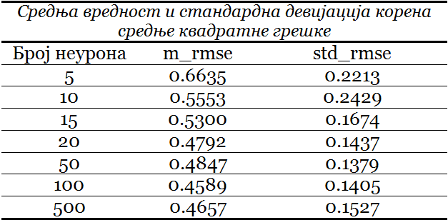
Вештачке неуронске мреже
4.
Број неурона, у скривеном слоју, се може одредити на 2 начина. Један је да сама мрежа одреди њихов број, док је други начин да се број неурона унапред зада. Овде је коришћен други метод.
Пример обучавања МРФ мреже

Slide 21
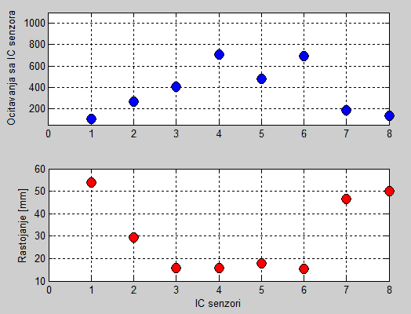
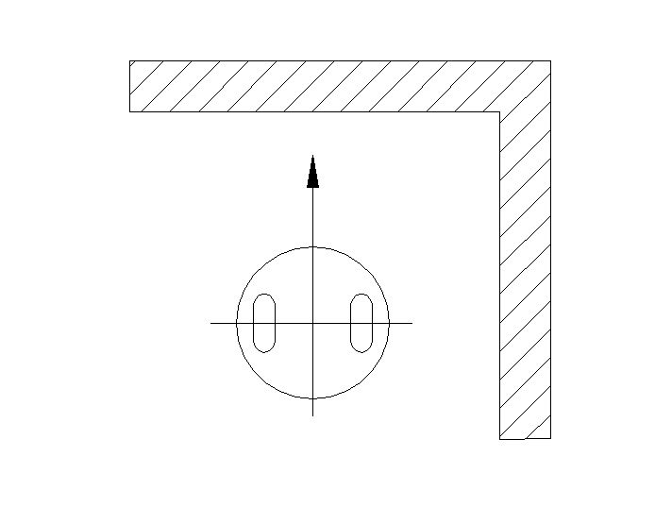
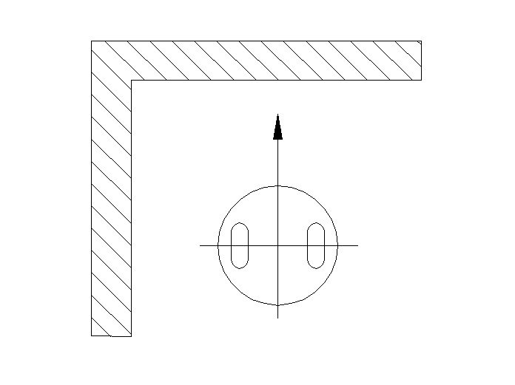
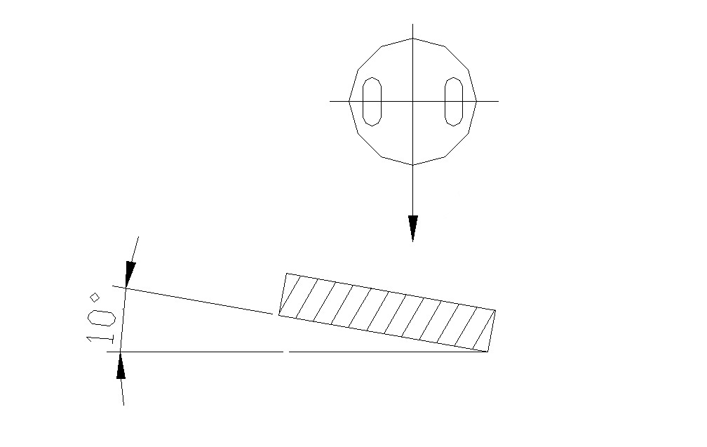
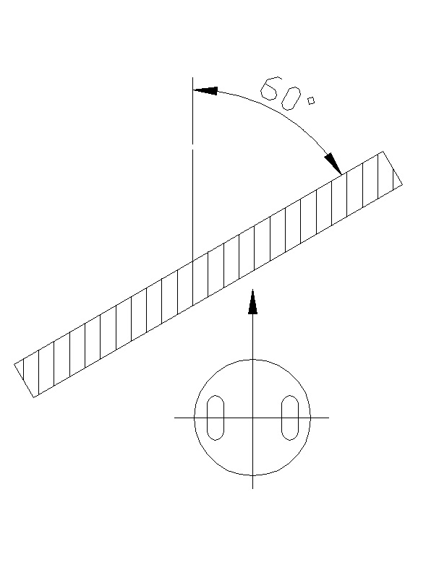
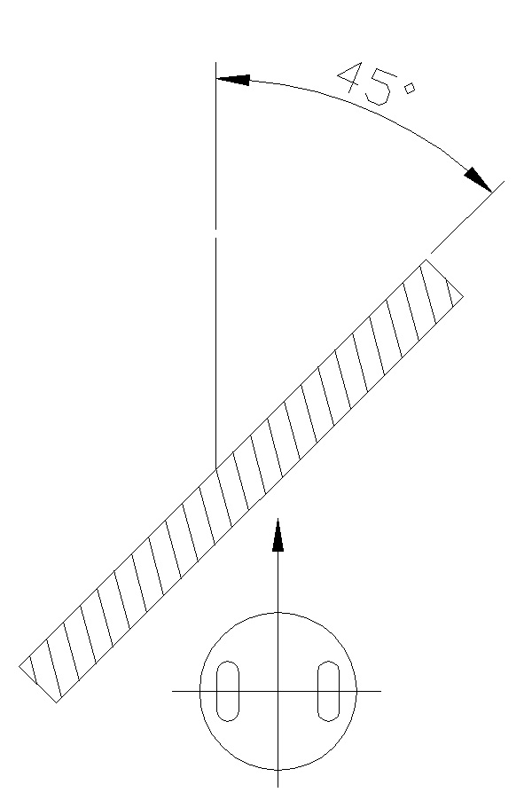
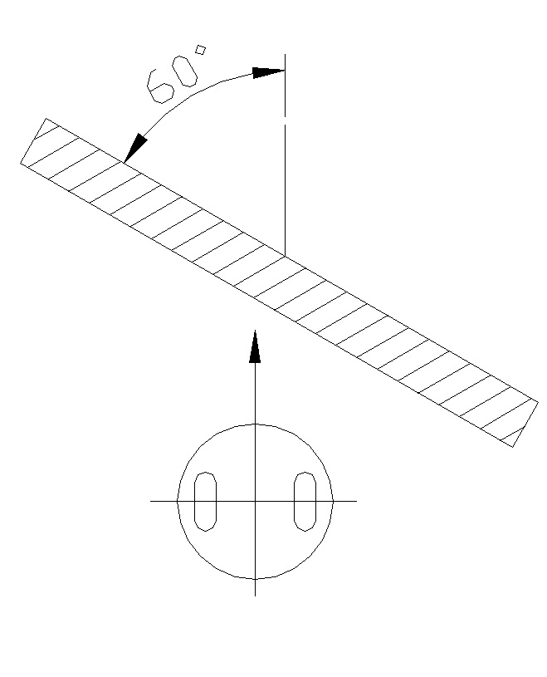
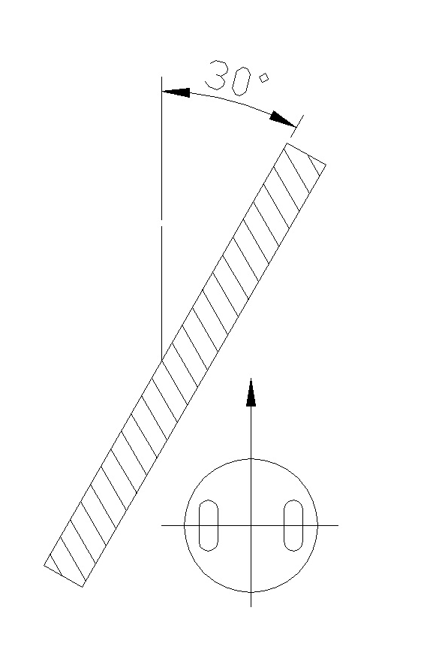
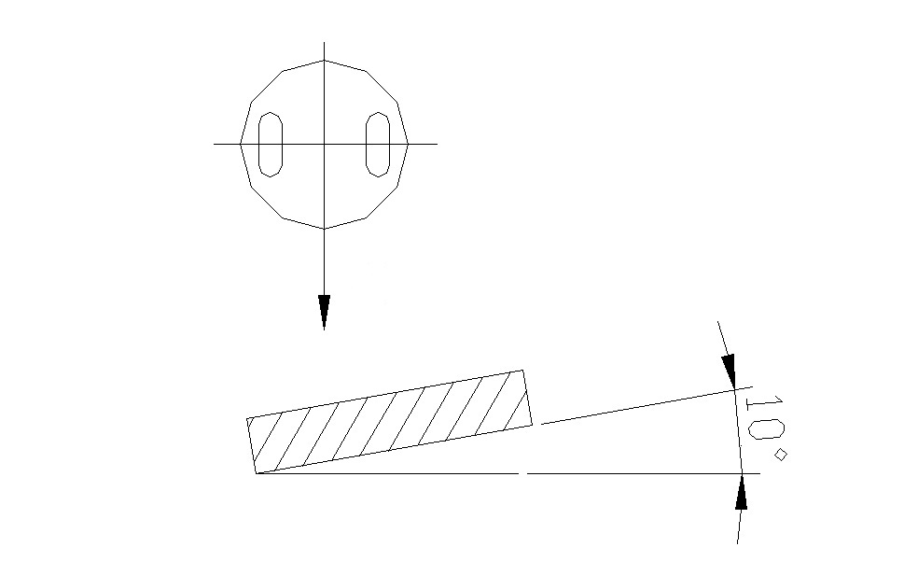
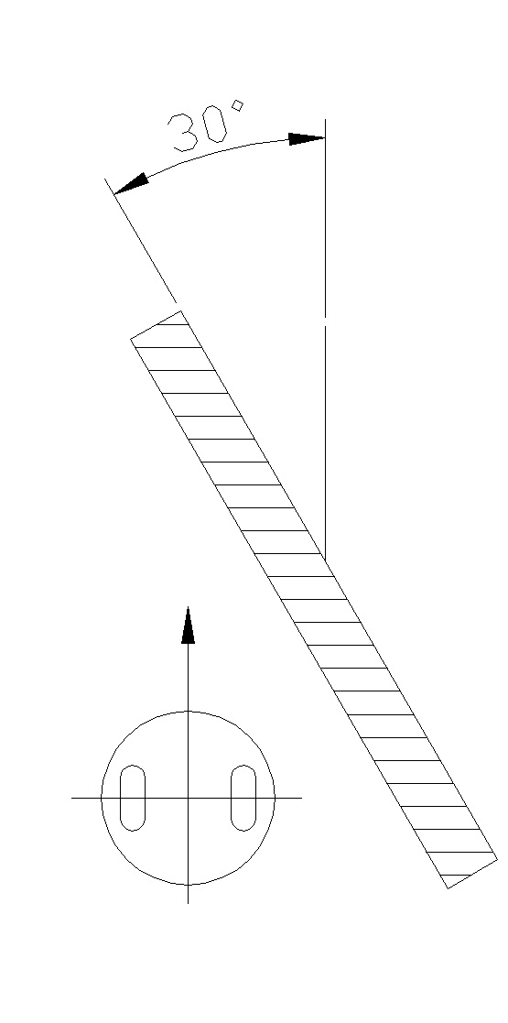
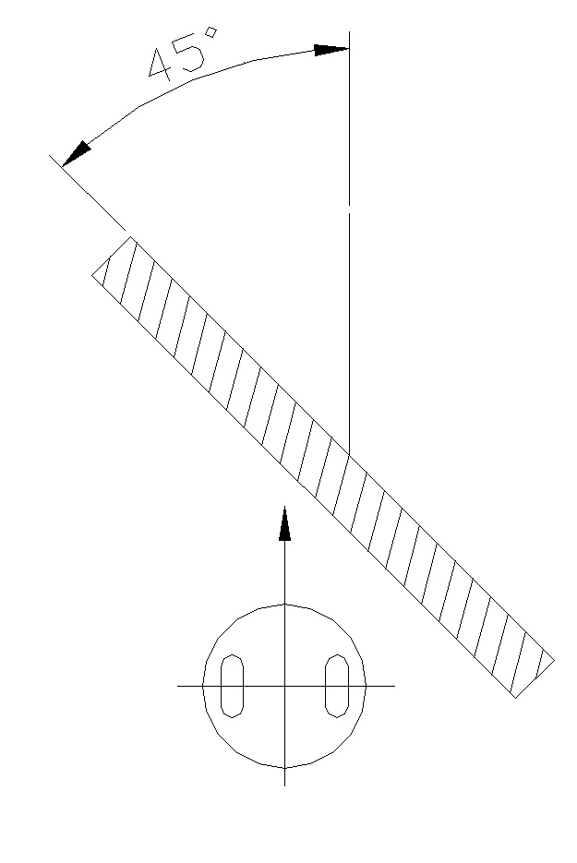
4.
Класификација препрека

Slide 22
4.
Ток информација унутар система ингелигентног мобилног робота

Slide 23
Фунцкионални захтеви и параметри пројектовања
5.
Пројектовање је преплитање између онога „шта желимо да остваримо“ и онога „како то постижемо“.
Код прихватљивог пројекта, ПП и ФЗ су у таквим релацијама да одређени ПП може да се подеси да задовољи одговарајући ФЗ без утицаја на остале функционалне захтеве
Када је више функционалних захтева дефинисано, сваки ПП треба да задовољи одговарајући ФЗ. Овај однос се може изразити матрицом пројектовања;

Slide 24
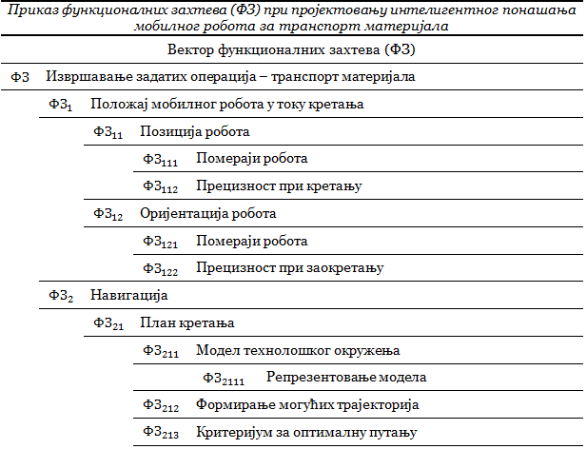
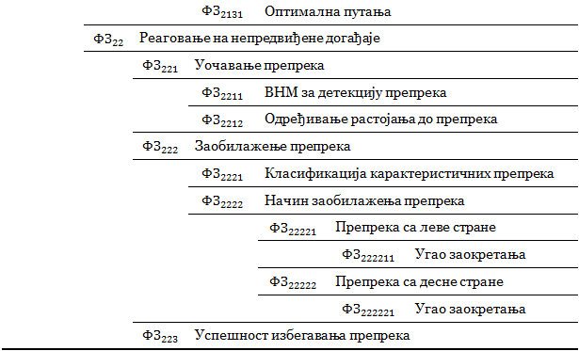
Фунцкионални захтеви
5.

Slide 25
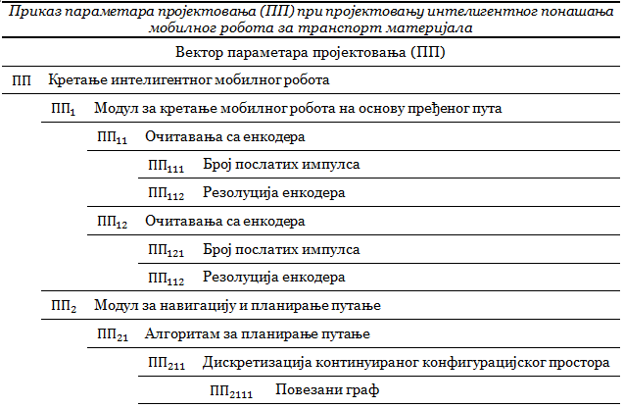
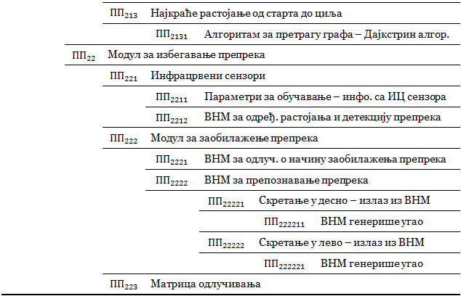
Параметри пројектовања
5.

Slide 26
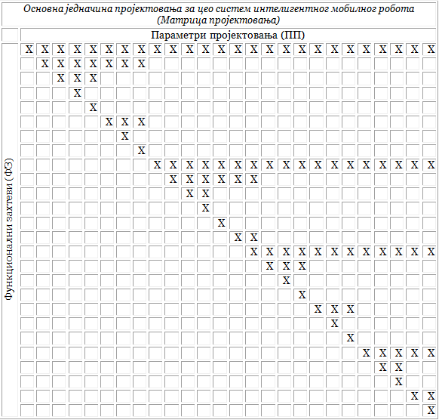
Матрица пројектовања
5.

Slide 27
Дрво и матрица одлучивања
6.
Када постоји много опција-решења неког проблема која могу да се реализују, процес одлучивања представља тражење вероватноће за свако од њих, са крајњим циљем да се одреди једно решење са вероватноћом p=1 (100%) тако да су све остале опције са вероватноћом 0;

Slide 28
Дрво и матрица одлучивања
6.
Класификација процеса одлучивања обухвата утврђивање
услова под којима до одлучивања долази и разликује се:
Одлучивање под тачно одређеним условима – без ризика при остваривању специфичног излаза.
Одлучивање са ризиком при остваривању специфичних излаза за које је вероватноћа реализације позната.
Одлучивање са ризиком при остваривању специфичних излаза за које је вероватноћа реализације непозната.
Процес одлучивања одвија се у оквиру следећих корака:
Утврђивање више од једне опције могућег правца будуће акције.
Предикција излаза сваког од утврђених праваца акције.
Одређивање вероватноће реализације утврђених праваца акције.
Одлучивање на основу критеријумске селекције решења са највећом вредношћу вероватноће остваривања.

Slide 29
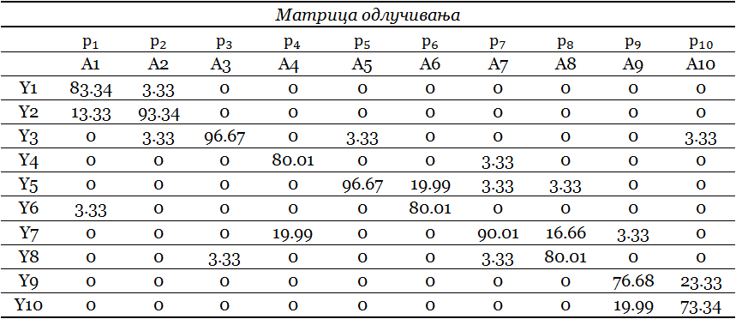
Дрво и матрица одлучивања
6.
Одлучивање са ризиком се формализује увођењем матрице одлучивања која поред активности - Аj током процеса обухвата и веома важан утицај догађаја у окружењу - Yi у коме селектовано пројектно решење треба да егзистира.

Slide 30
Дрво и матрица одлучивања
6.
„Дрво одлучивања” представља хијерархијску структуру података са имплементираном стратегијом за доношење одлука по принципу „раздвоји-и-изабери”.

Slide 31
Експериментални резултати
7.
За управљање интелигентим мобилним роботом, као и за тренирање мрежа коришћен је искључиво софтверски пакет фирме MathWorks, Matlab®. Сви кодови су специјално развијани за Khepera II мобилног робота, док су основне функције управљања обезбеђене kmatlab toolbox-om.
Прво ће бити приказани експериментални резултати добијени у процесу обучавања неуронских мрежа, а затим 2 експеримента праћења путање са избегавањем препрека.

Slide 32
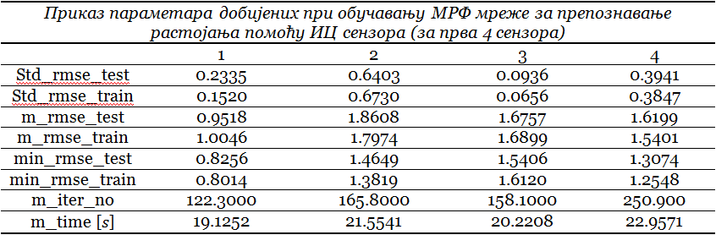
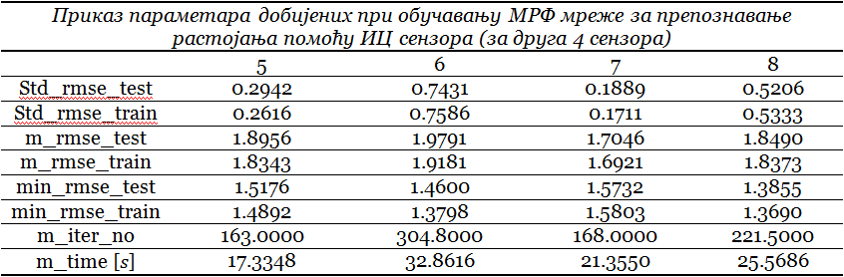
Експериментални резултати
7.
Резултати обучавања МРФ мреже. Захтевано је да грешка при обучавању буде мања од 10^-3. Скривени слој је имао 20 неурона.

Slide 33
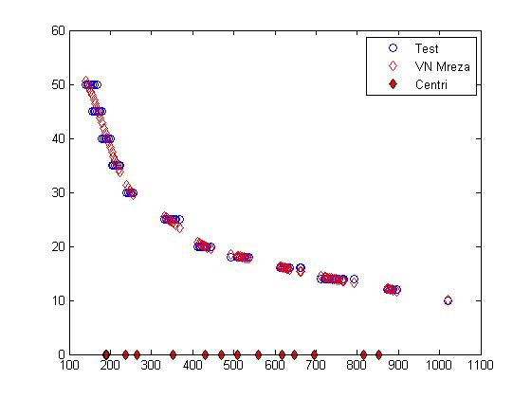
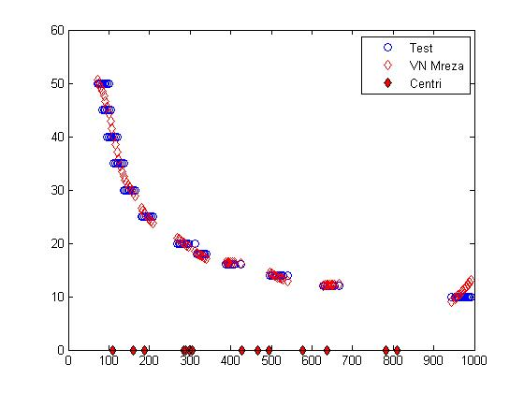
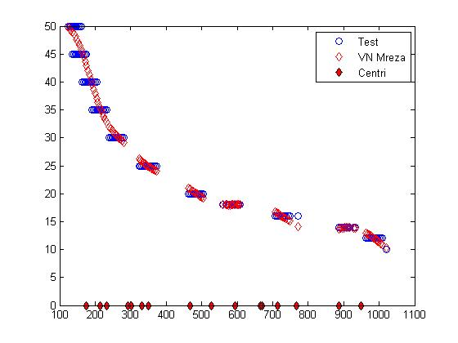
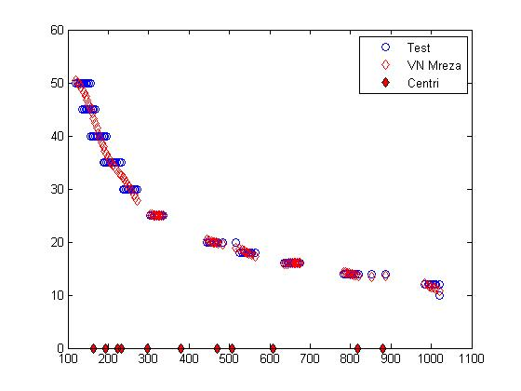
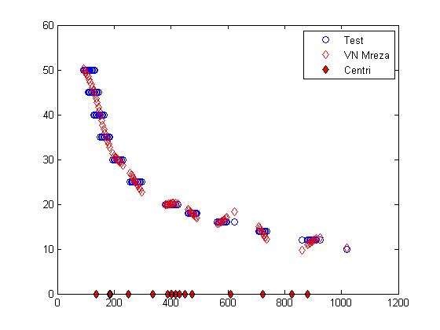
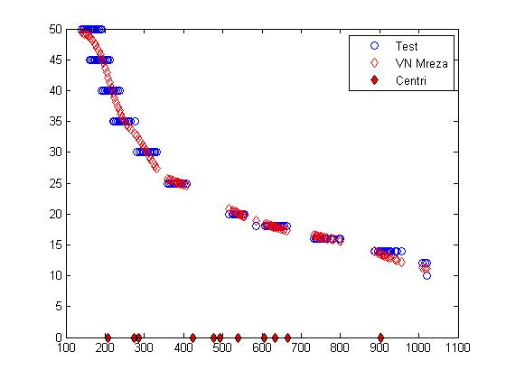
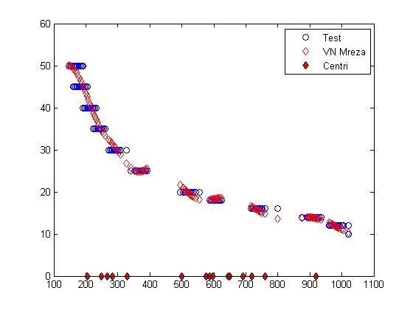
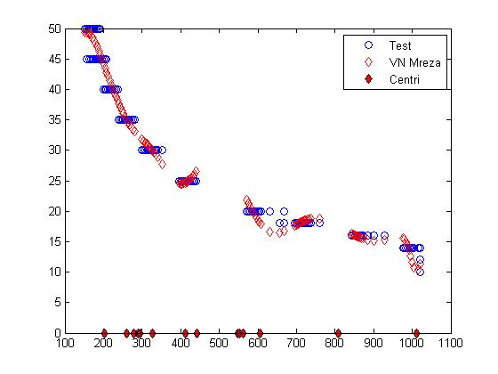
7.
Сензор 1
Сензор 2
Сензор 3
Сензор 4
Сензор 5
Сензор 6
Сензор 7
Сензор 8

Slide 34
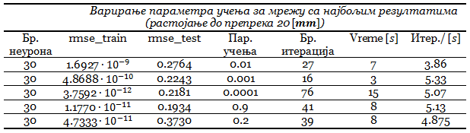
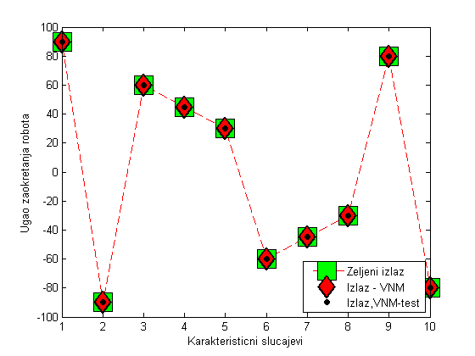
Експериментални резултати
7.
Резултати обучавања мреже за класификацију препрека. У процесу обучавања коришћене су feed – forward backpropagation неуронске мреже. Растојање до препреке 20 mm.

Slide 35
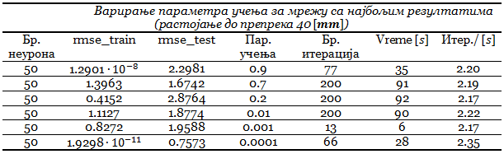
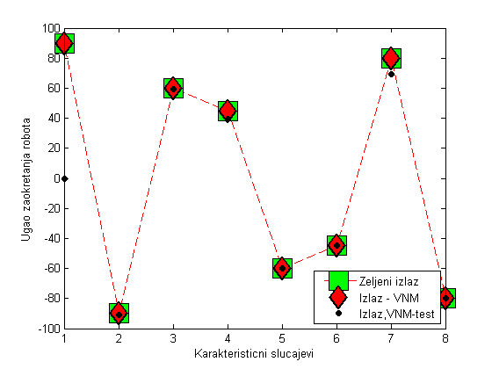
Експериментални резултати
7.
Резултати обучавања мреже за класификацију препрека. У процесу обучавања коришћене су feed – forward backpropagation неуронске мреже. Растојање до препреке 40 mm.

Slide 36
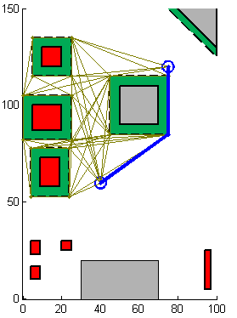
Експериментални резултати
7.
Задаци се састоје у праћењу путање од тачке А до тачке В. На путању се у току кретања постављају препреке о којима робот нема никакве претходне информације. Брзина робота је 30mm/s. Координате старта [40 60], a циља [75 110] за први случај, а за други [85 30], a циља [35 135].

Slide 37
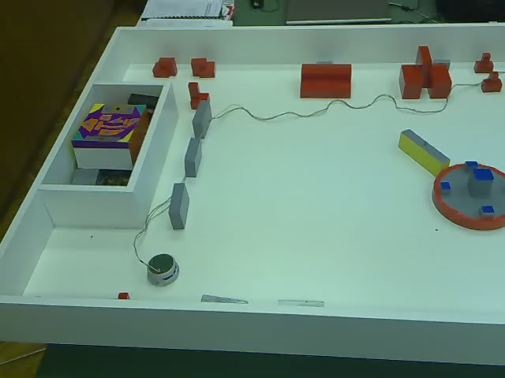

7.
Експеримент 2
Експеримент 1

Slide 38



Закључак
8.
Iskoristicu IC senzore za prepoznavanje prepreke!
Kako da je zaobidjem?? Moram da razmislim….
Sada VNM moze da mi kaze kako da zaobidjem prepreku !
Hmm... Nemam informacije o ovoj prepreci…
Циљ дипломског рада;
Начин на који је тај циљ остварен;
Робусност система;
Оправданост употребе ВНМ;
Даља унапеђења система;

Slide 39
Хвала на пажњи!

